Slide 1

МБОО «Куликовская СОШ»
Музейная педагогика и декоративно-прикладное искусство как ресурс эстетического и патриотического воспитания школьников
Филипова Е.А., старший методист,
учитель ИЗО

Slide 2

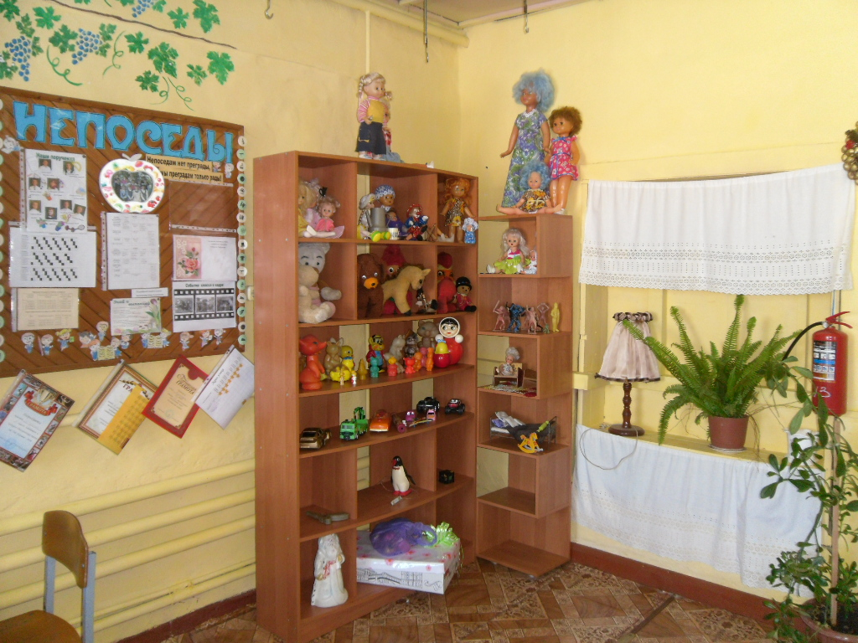
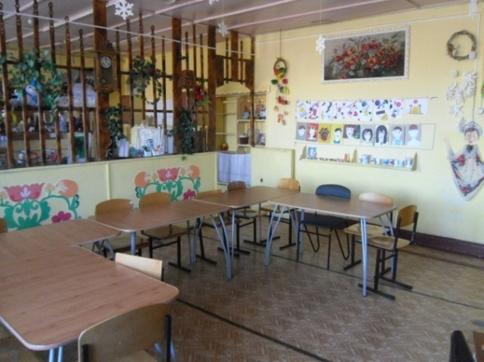
Музей-мастерская декоративного творчества

Slide 3
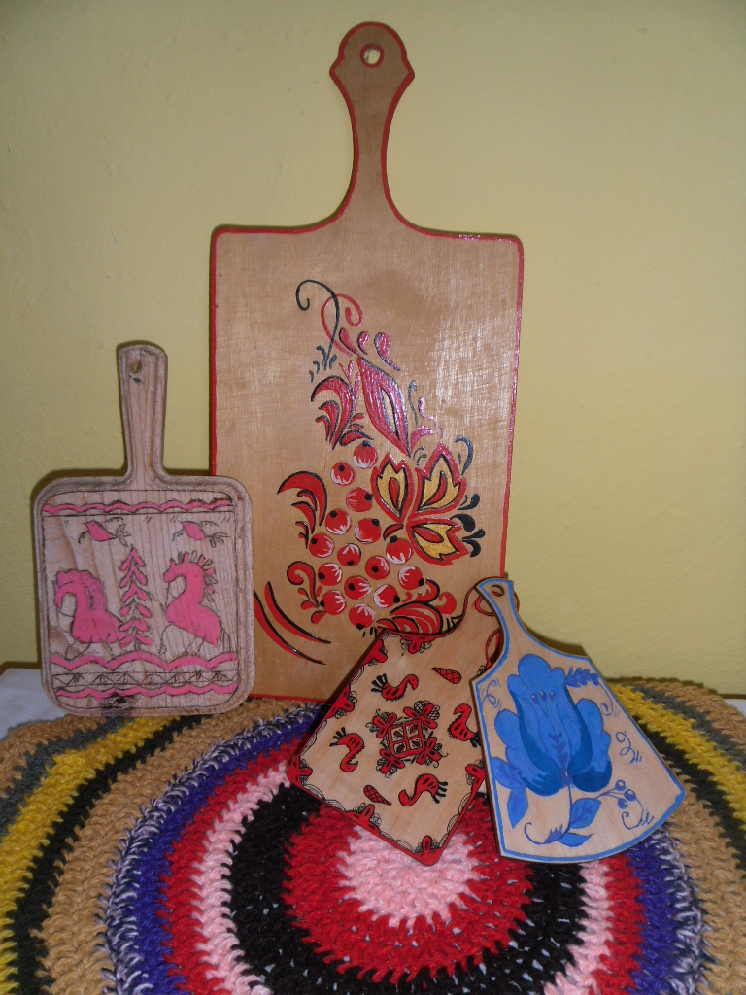
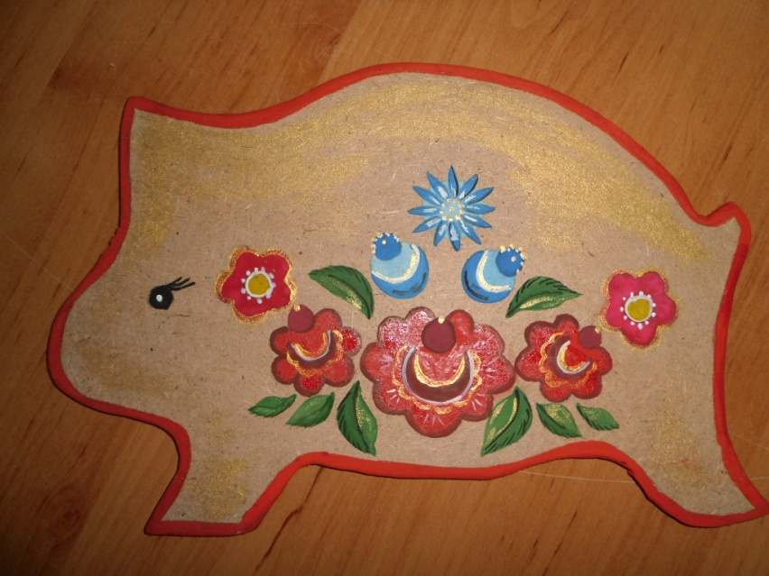
Роспись по дереву.
Работы обучающихся 7 класса на уроке краеведения.

Slide 4
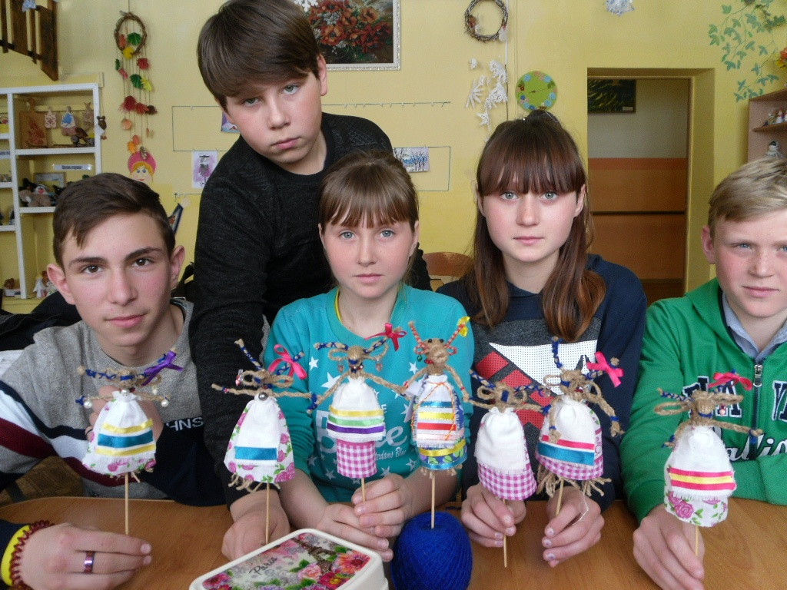
Изготовление куклы – сувенира «Коза – Анфиса» на уроке краеведения.

Slide 5
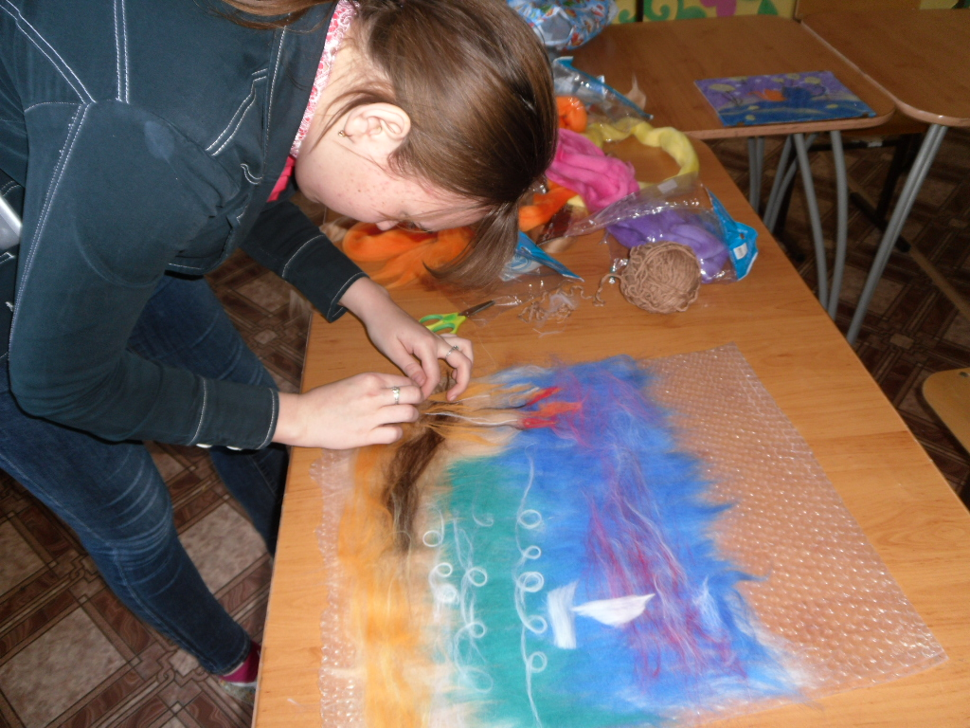
Изготовление картины техникой валяния из шерсти

Slide 6
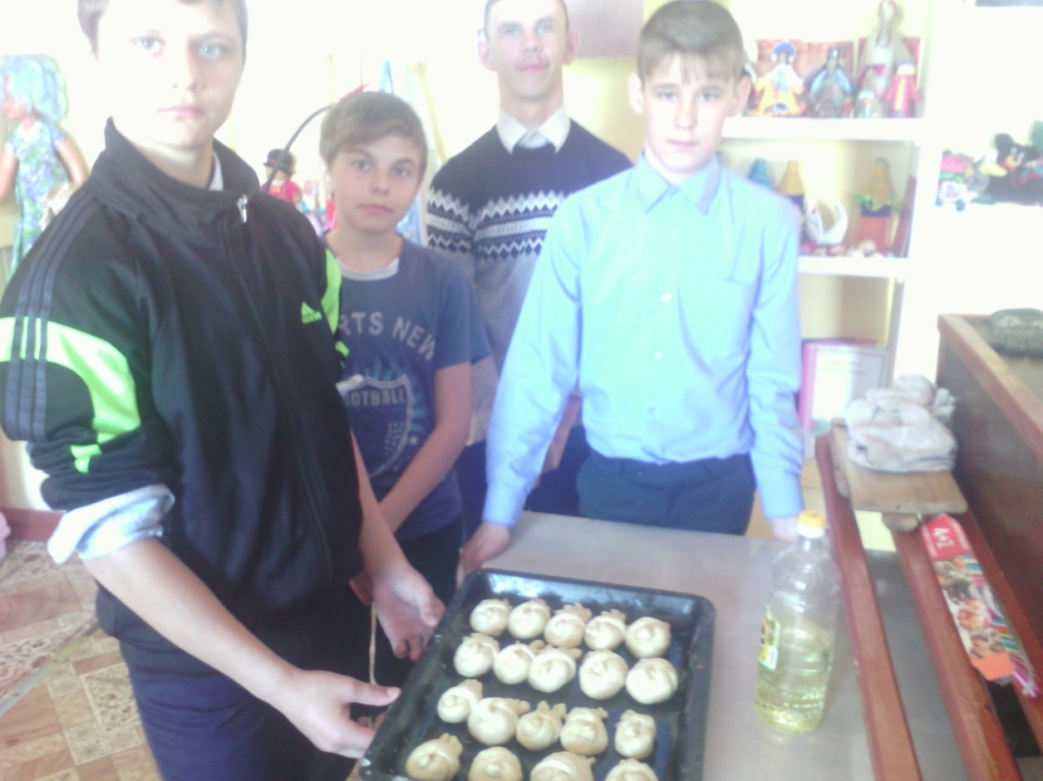
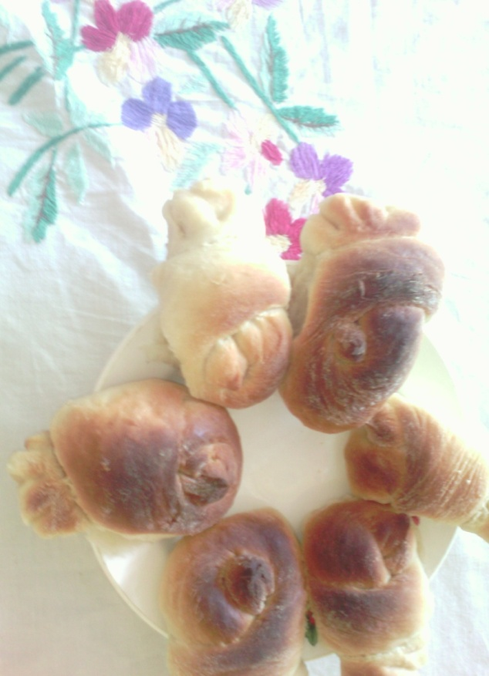
Урок краеведения . Выпекание жаворонков - красивая народная традиция.

Slide 7

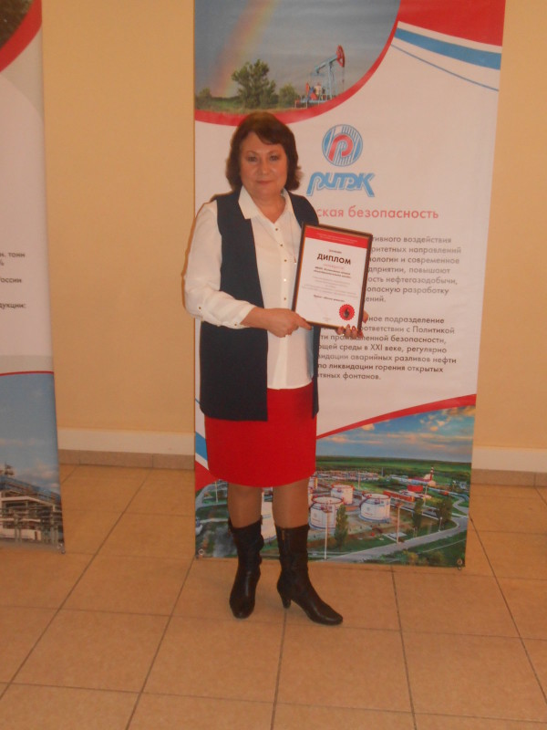
Победа в XIV Конкурсе социальных и культурных проектов ПАО "ЛУКОЙЛ" в номинации «Духовность и культура» проект "Школа ремесла"

Slide 8
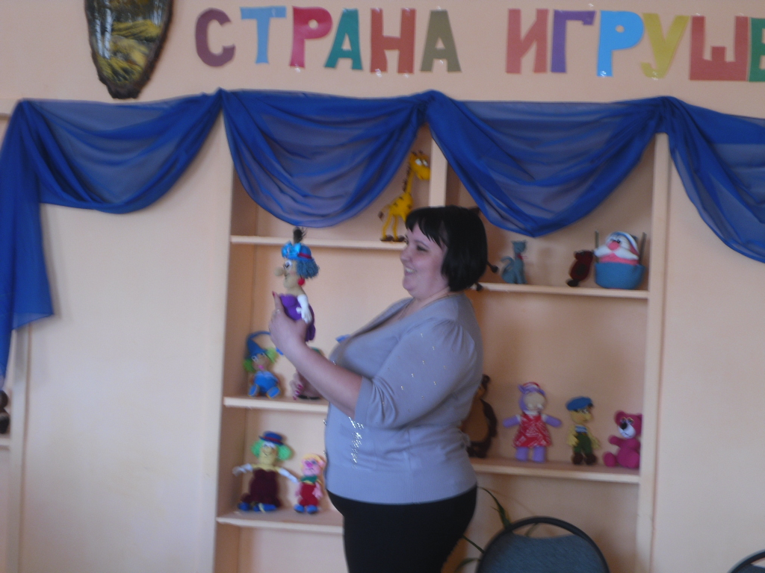
Выставка работ выпускницы школы Кузнецовой М.Н. «Страна игрушек»

Slide 9
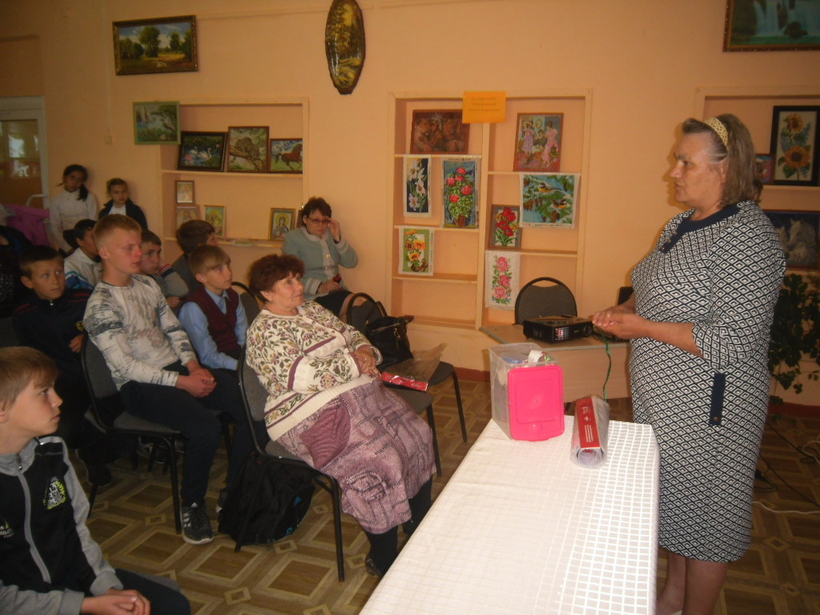
Выставка «Радуга из бисера» Овчинниковой Т. А.

Slide 10
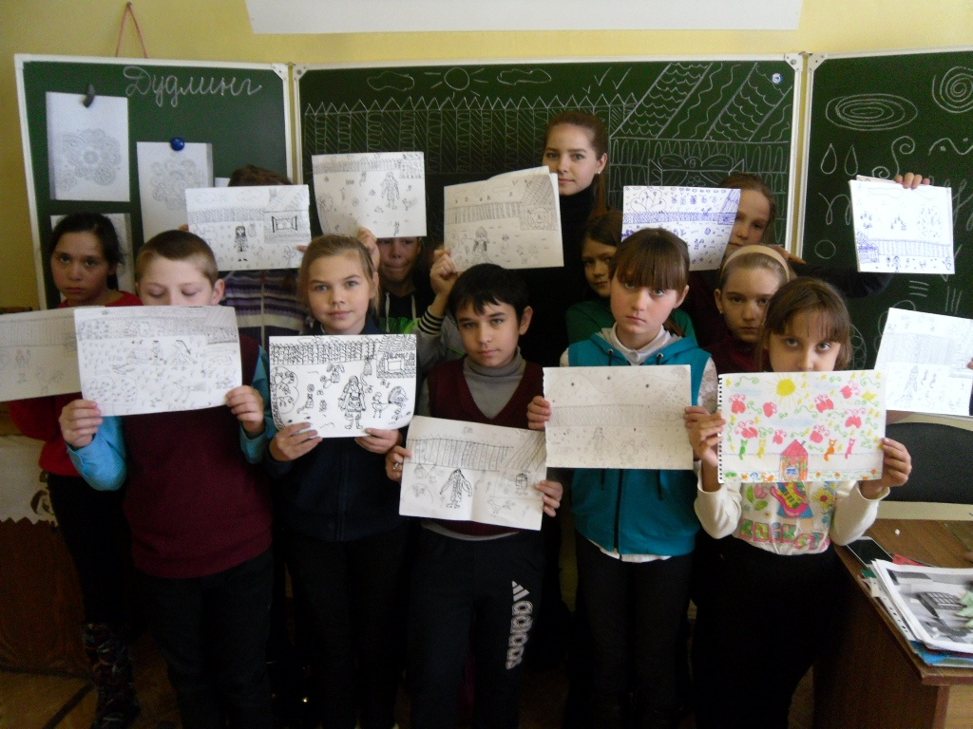
Участники мастер-класса «Сельский дворик»

Slide 11
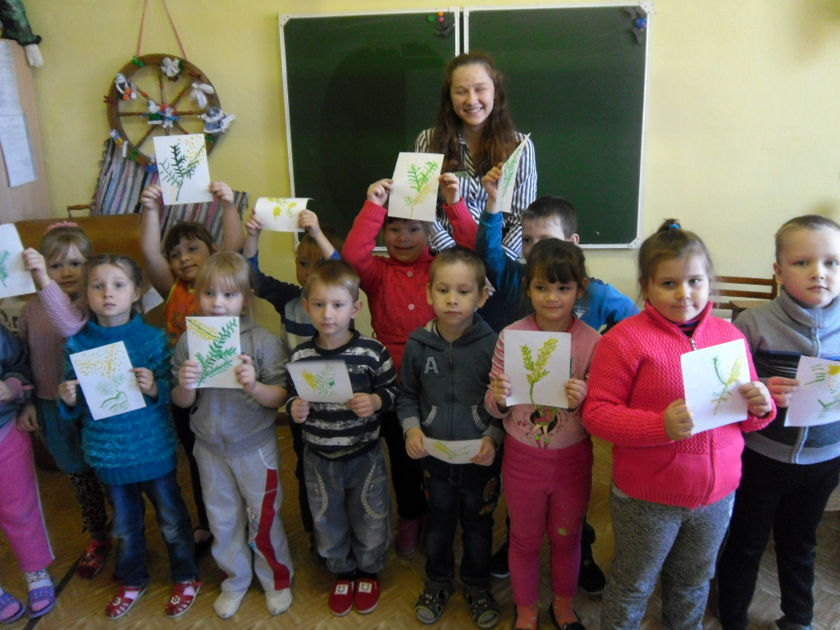
Занятие с воспитанниками дошкольной группы по рисованию
«Рисуем мимозу»

Slide 12
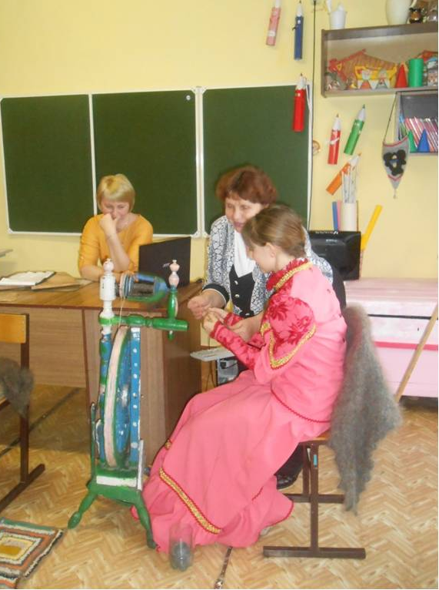
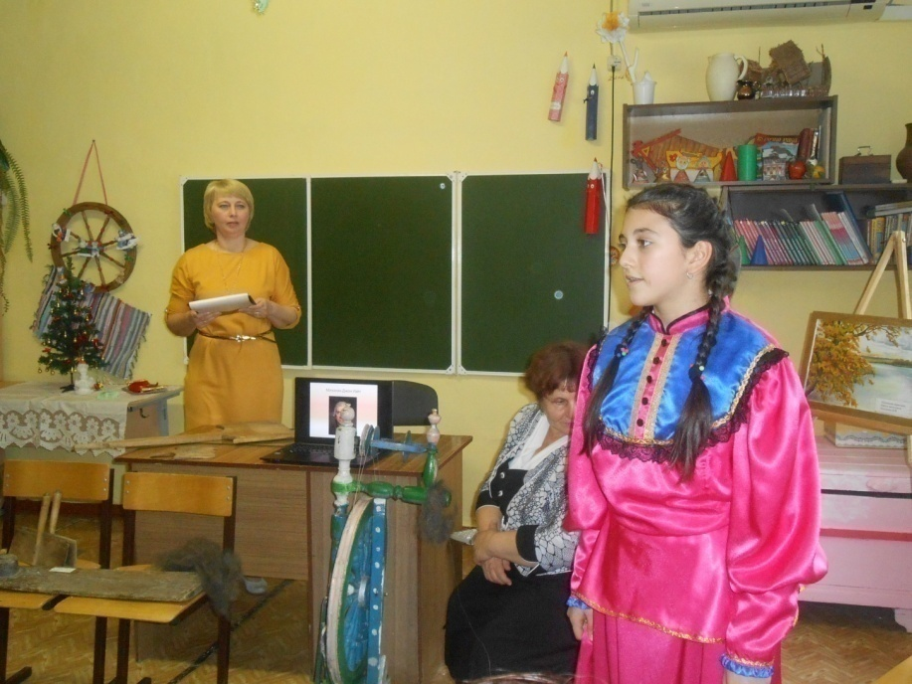
Мастер-класс по прядению на прялке

Slide 13
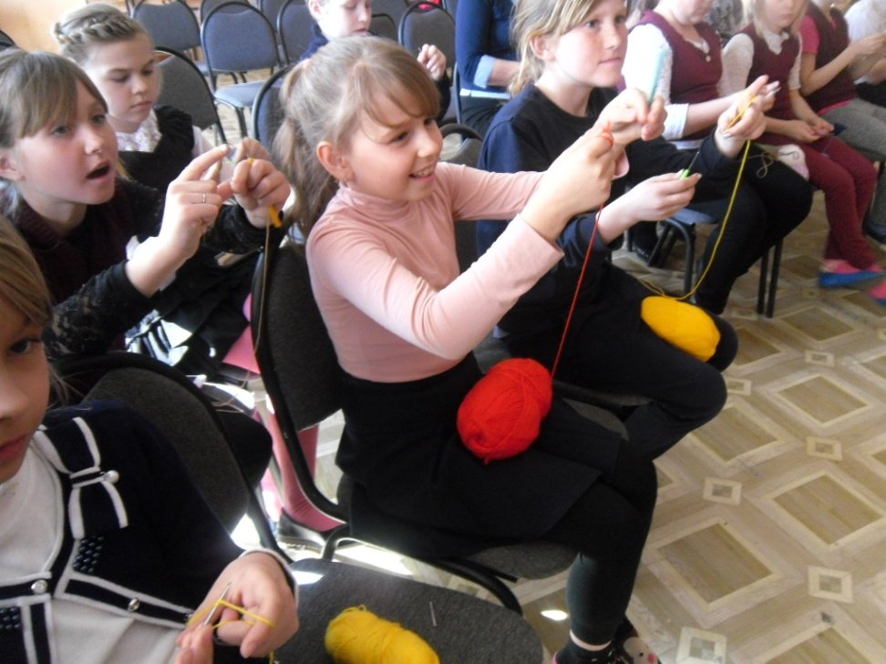
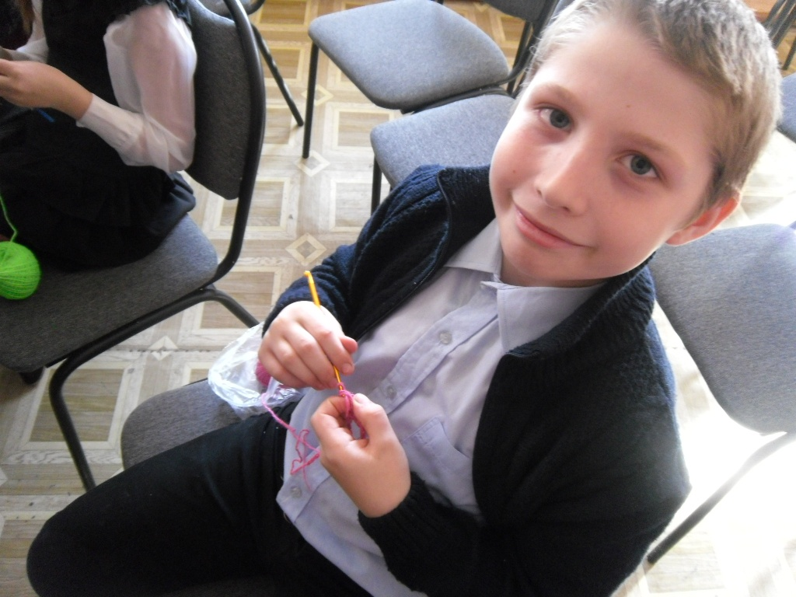
Мастер-класс по вязанию крючком

Slide 14
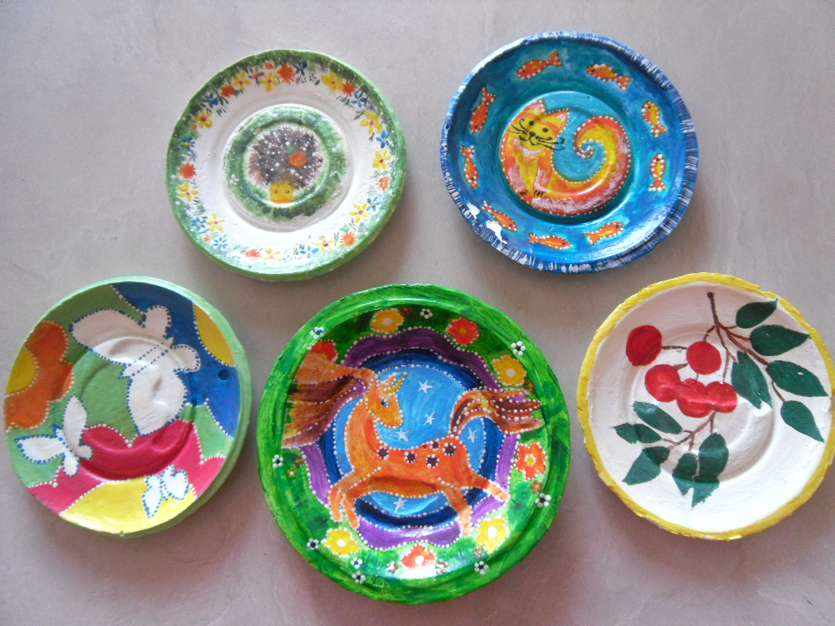
Выставка «Расписные тарелочки»

Slide 15
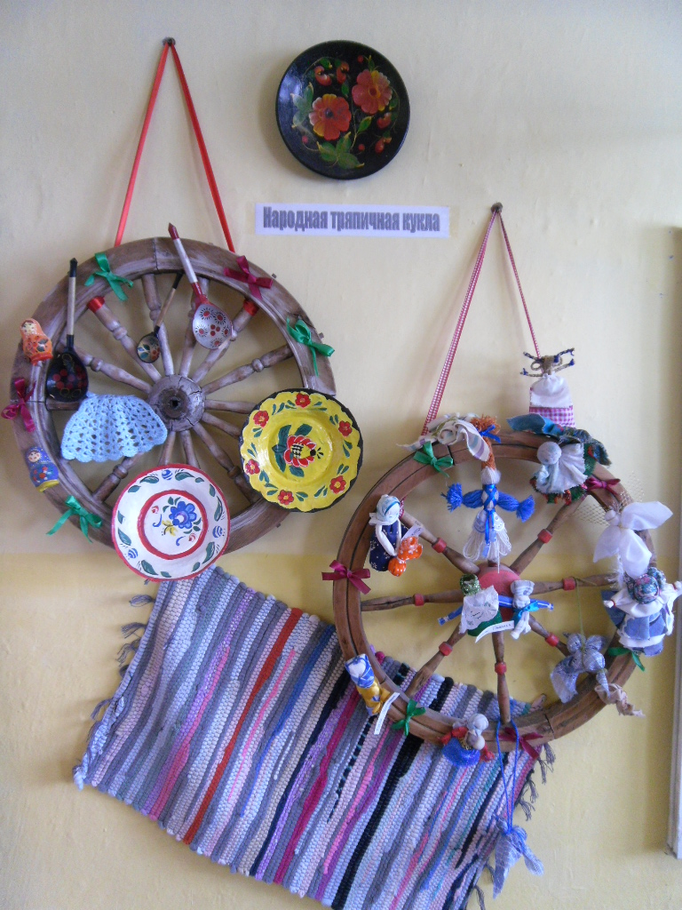
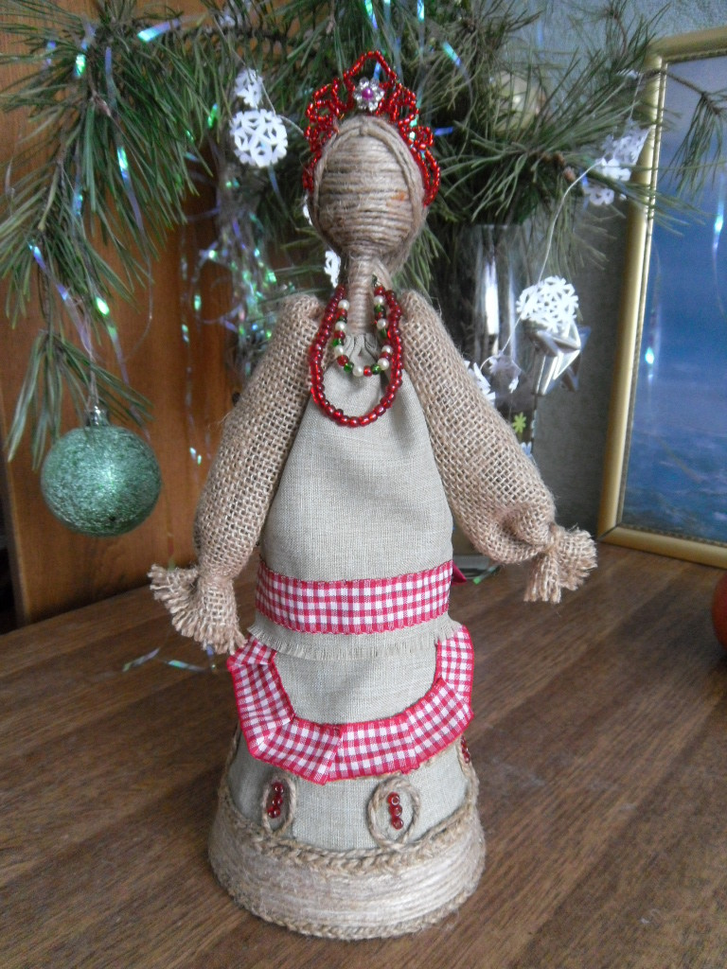
Выставка «Тряпичная кукла»

Slide 16
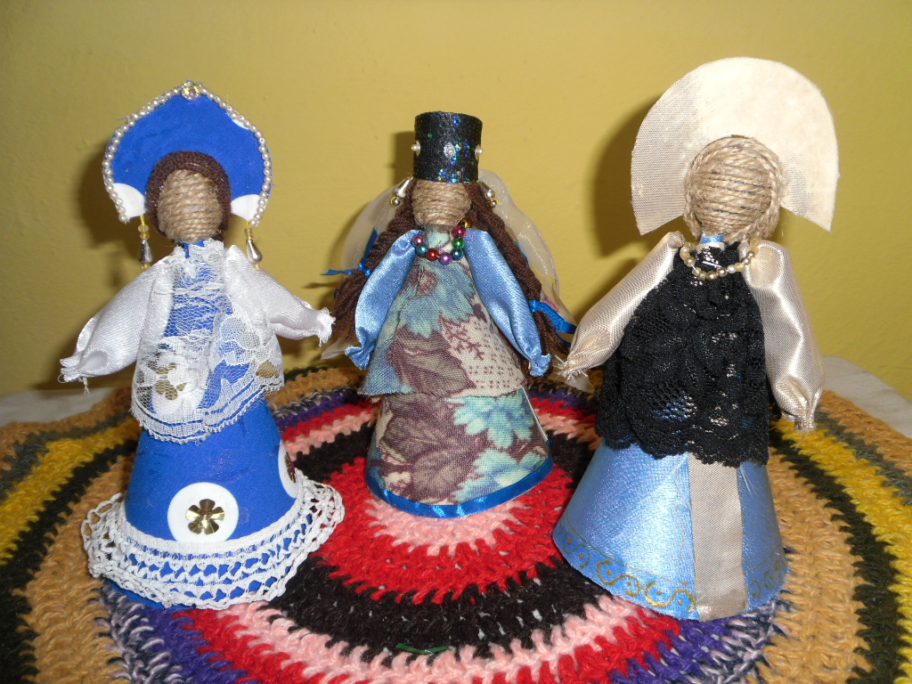
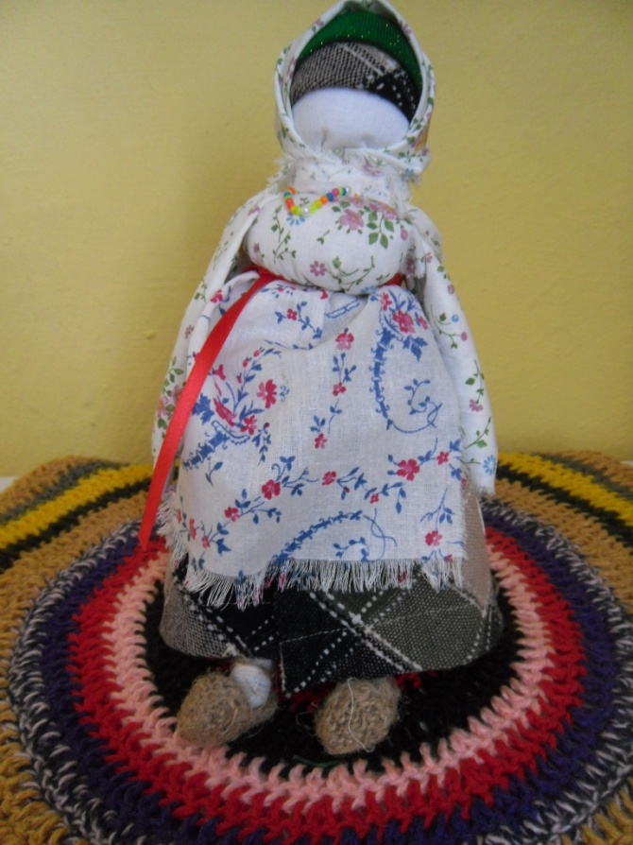
Выставка «Тряпичная кукла»

Slide 17
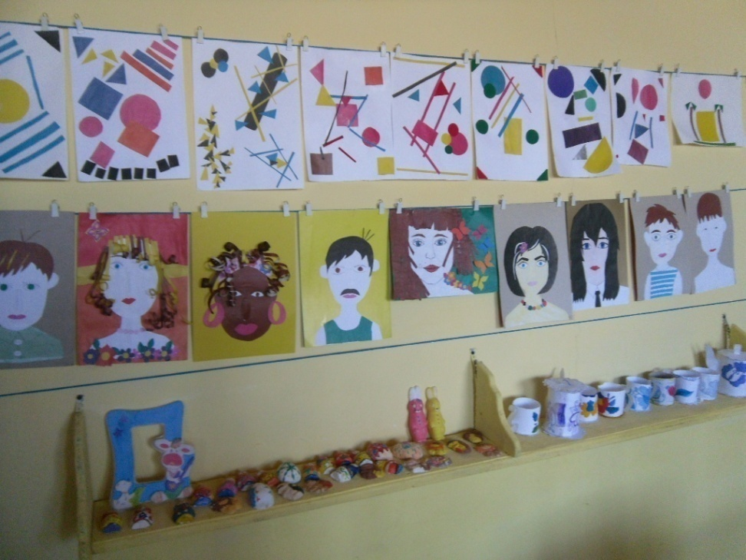
Выставка «Портрет из цветной бумаги»

Slide 18
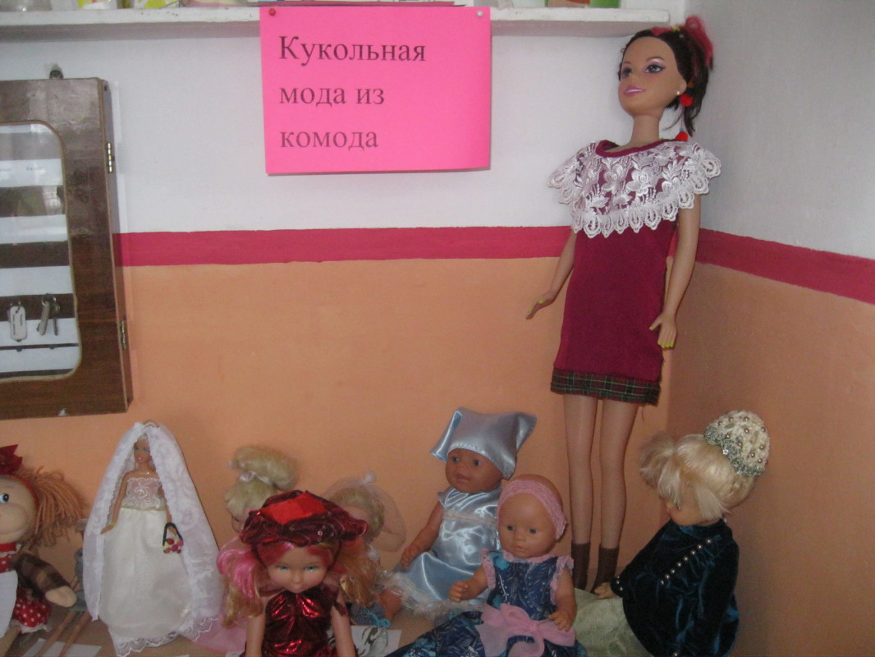

Slide 19
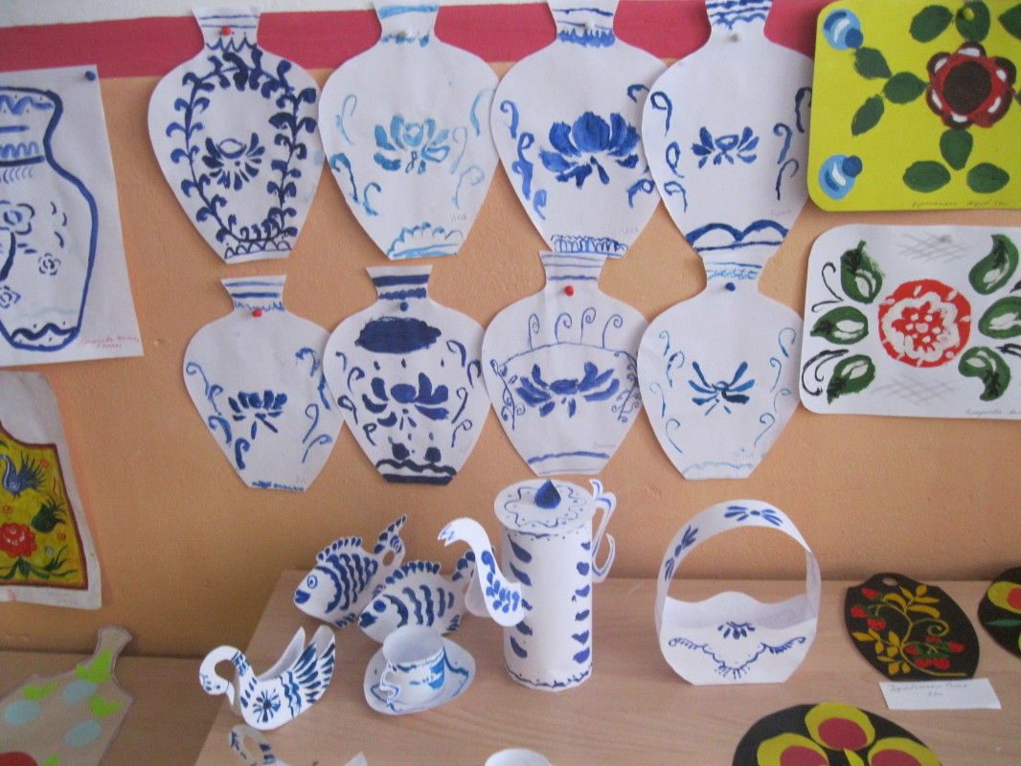
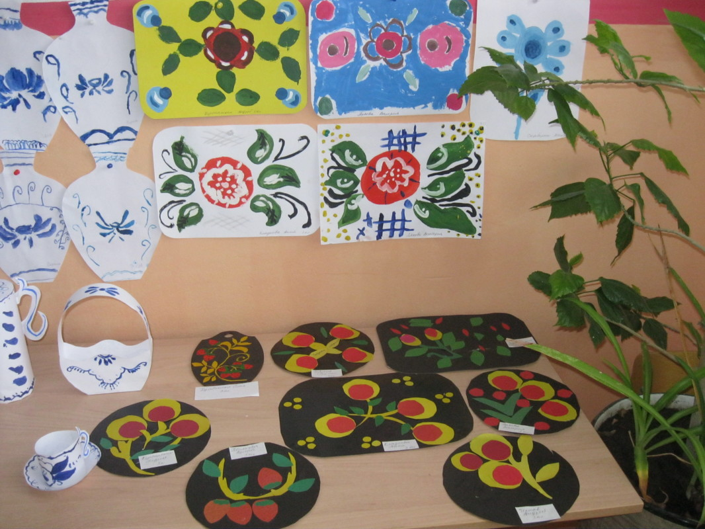
Выставка детских работ «Краса ненаглядная»

Slide 20
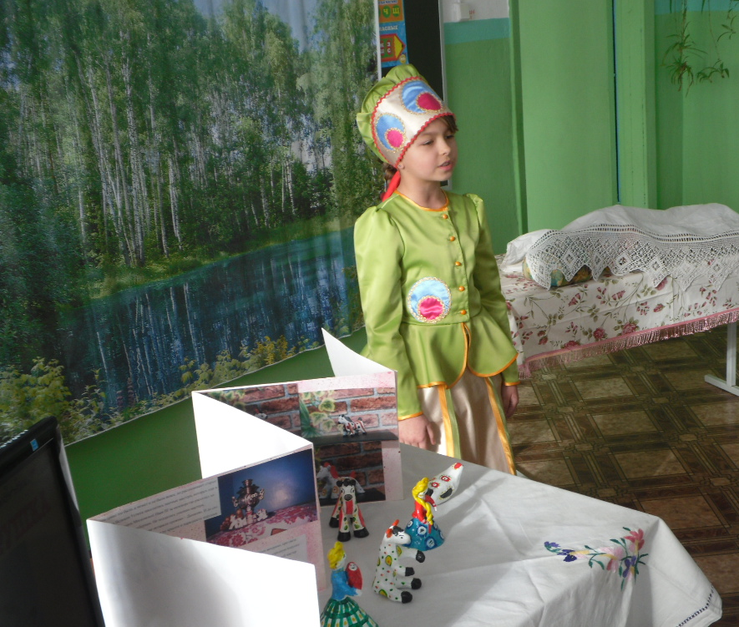
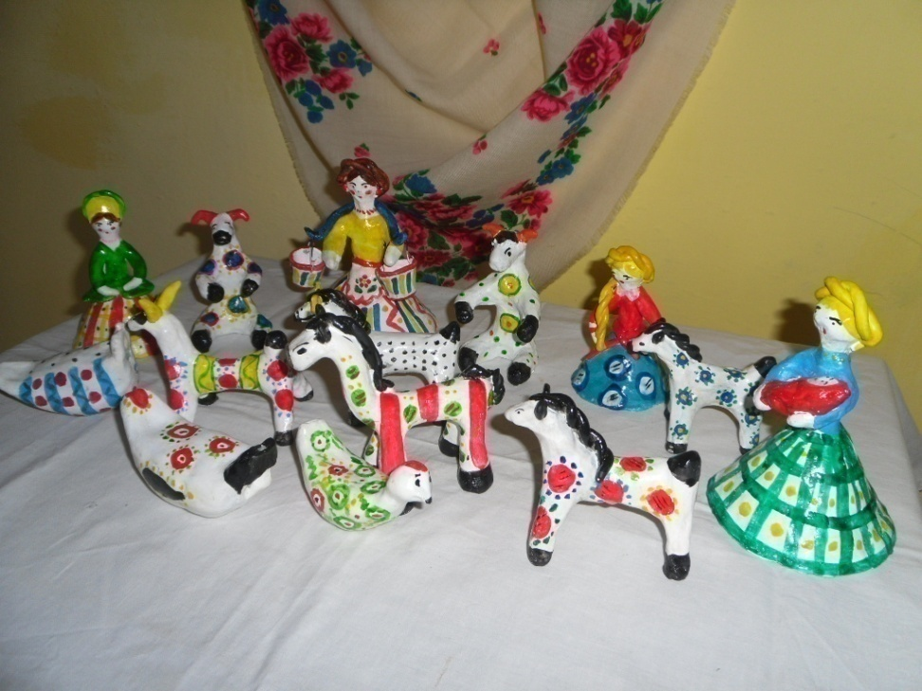
Горобченко Олеся представляет проект «Дымковская игрушка»

Slide 21
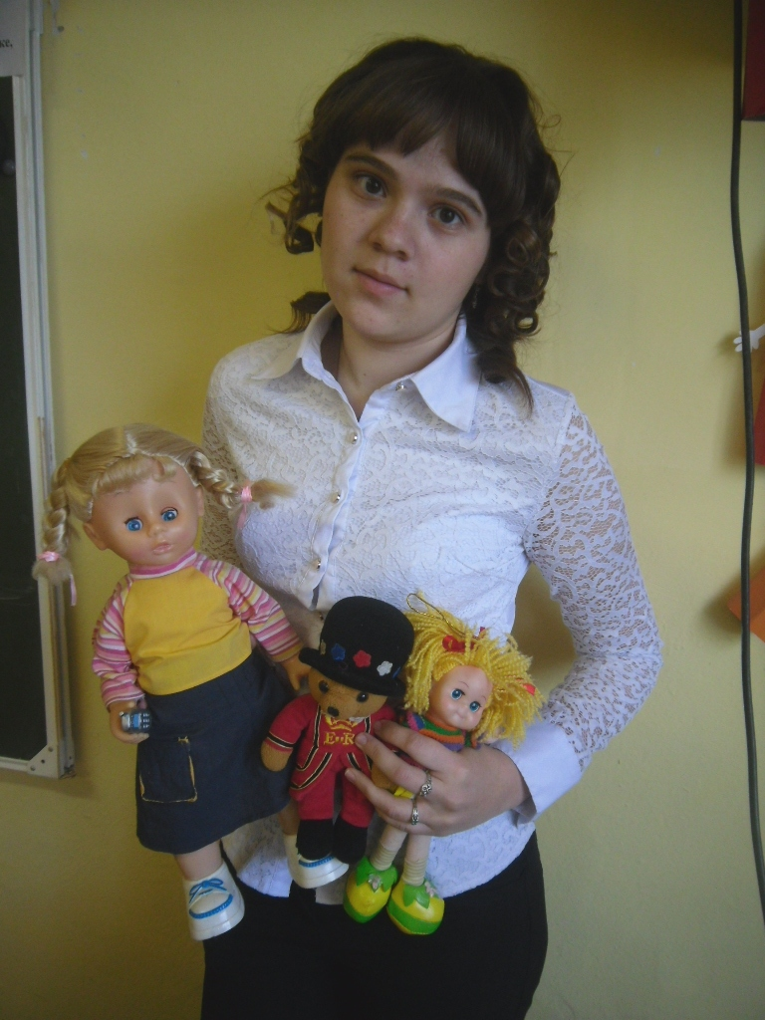
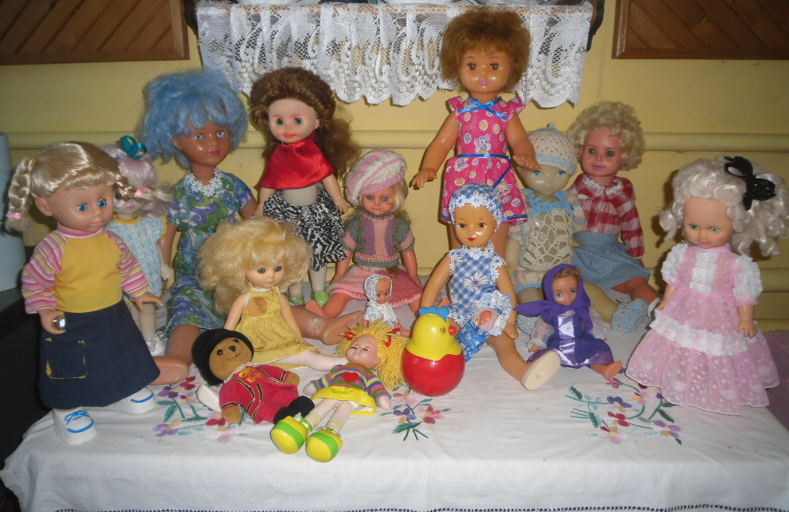
Проект Овчинниковой Ирины «Куклы с чердака»

Slide 22
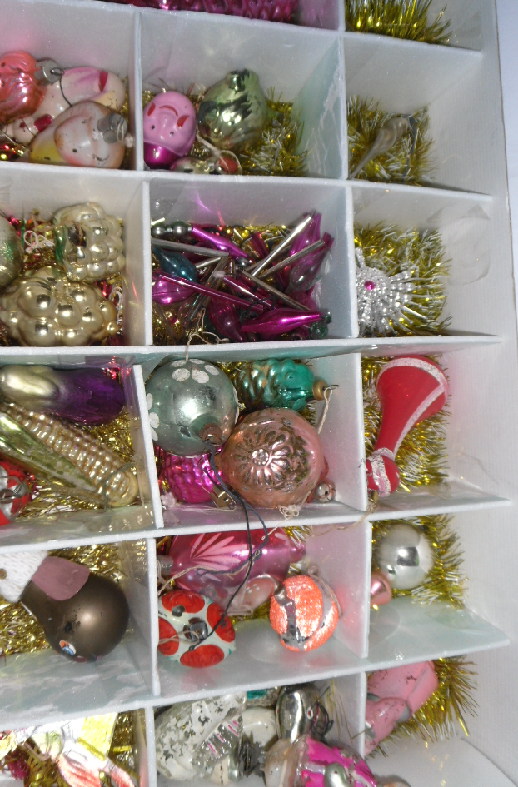
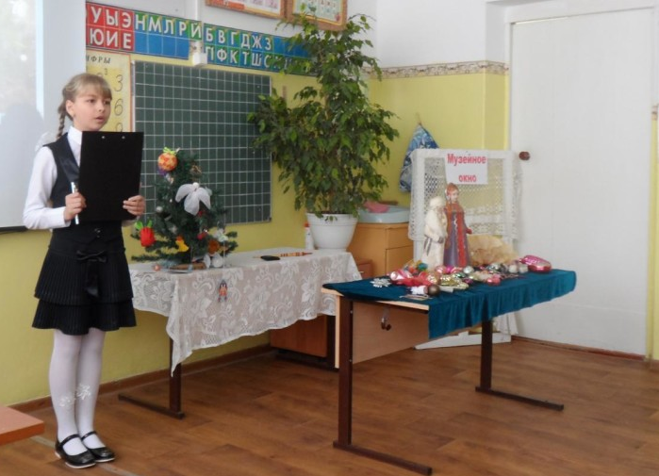
Проект «Ёлочная история»

Slide 23
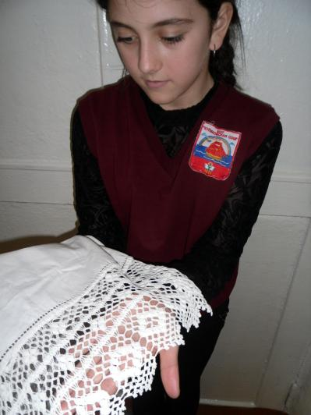
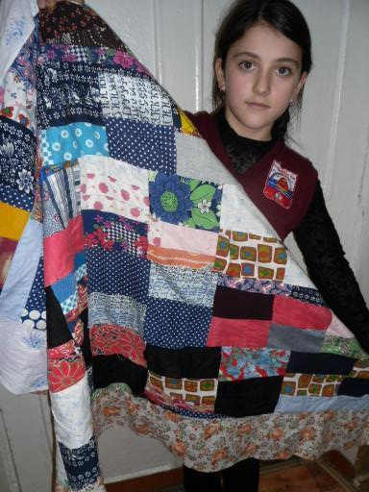
Проект «Откроем бабушкин сундук»

Slide 24
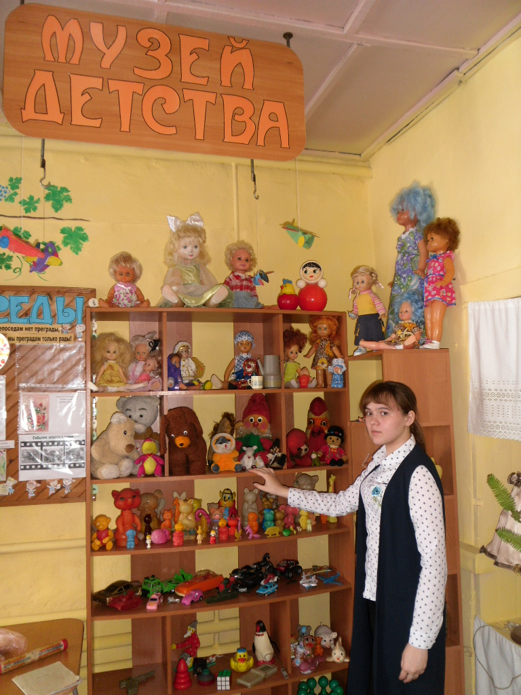
Проект «Музей детства»

Slide 25
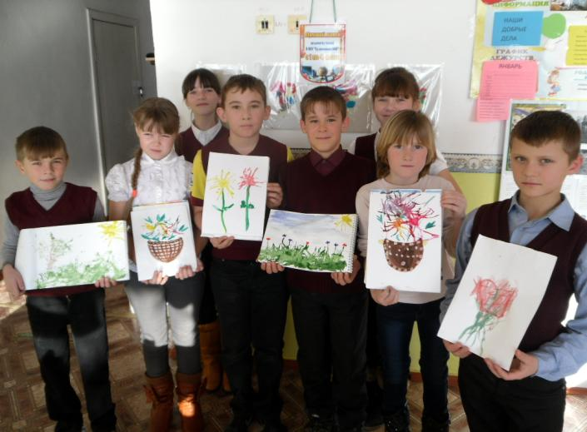
Проект «Занимательное рисование»

Slide 26
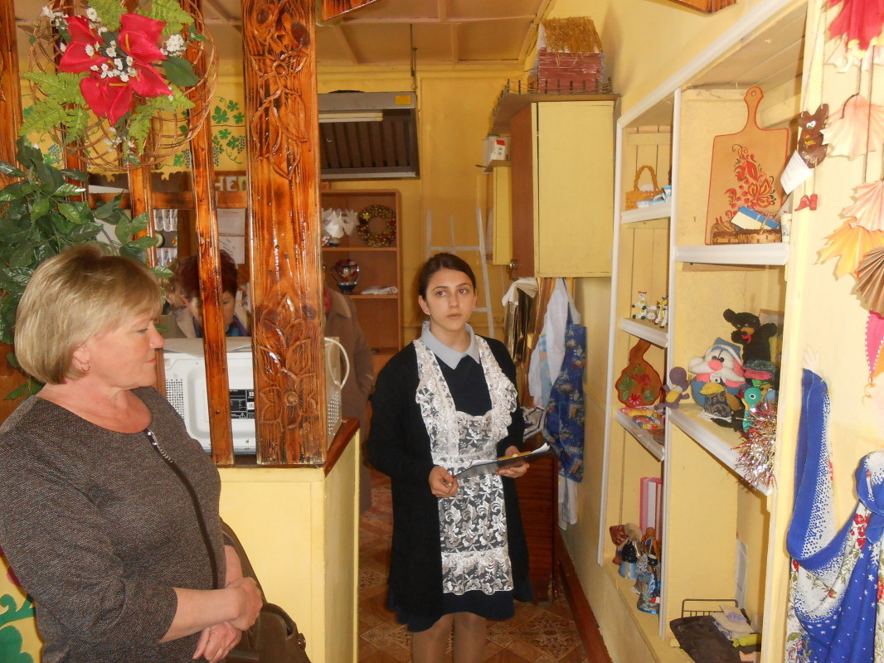
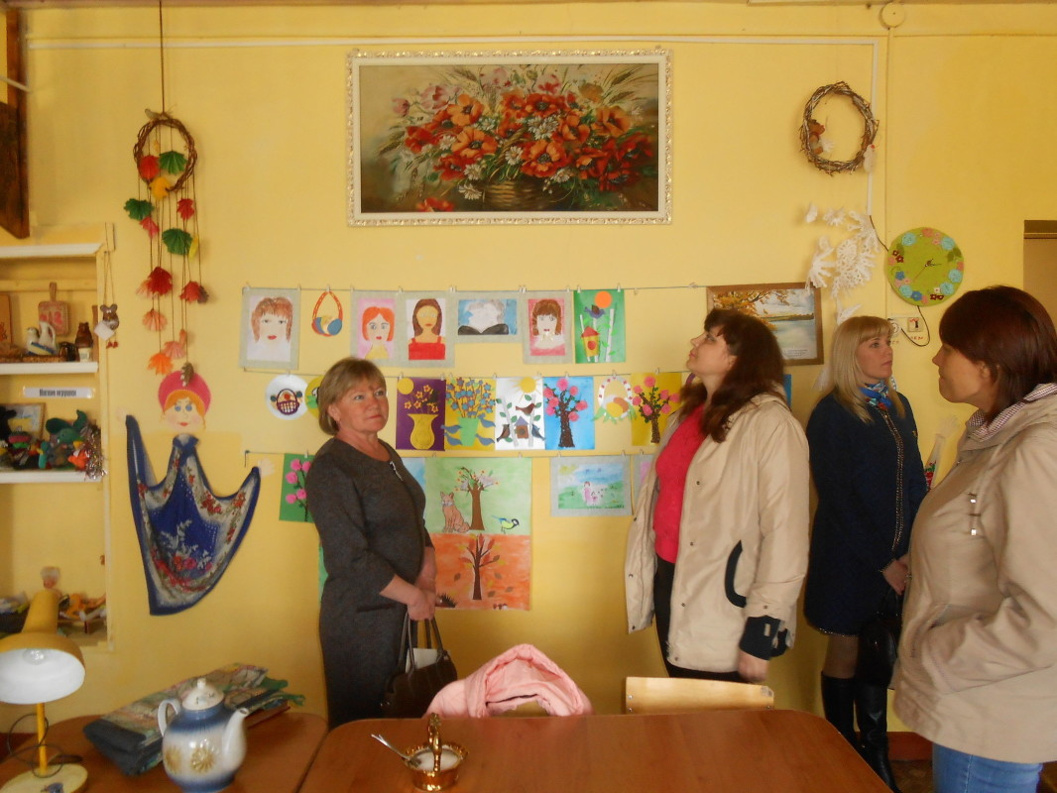
Обзорная экскурсия по мастерской для гостей школы

Slide 27
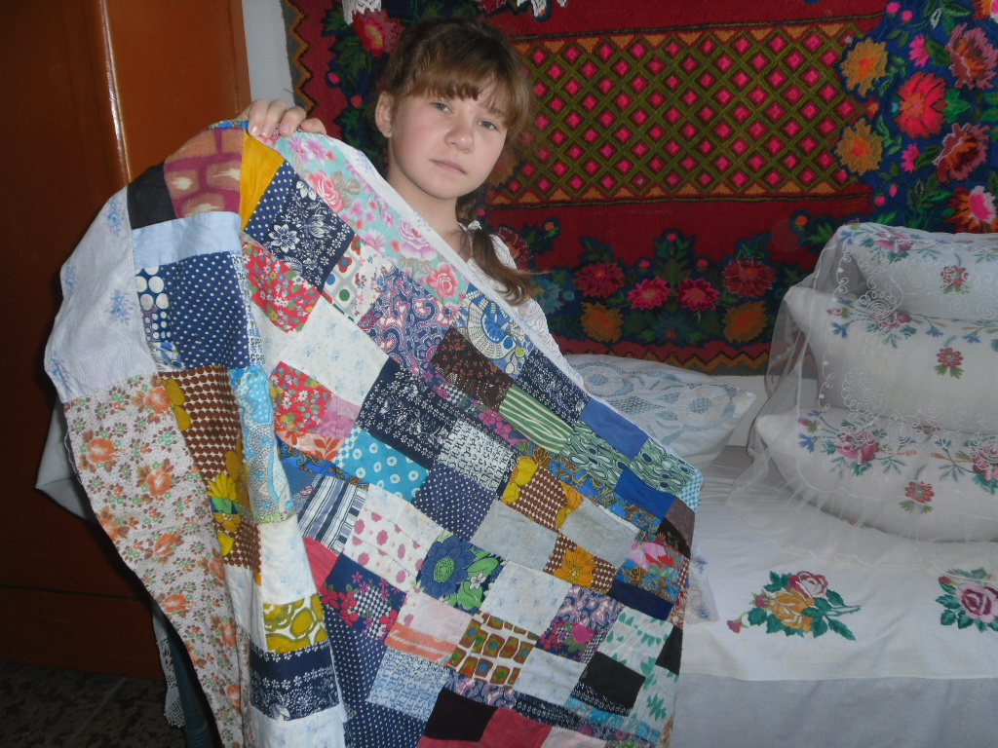
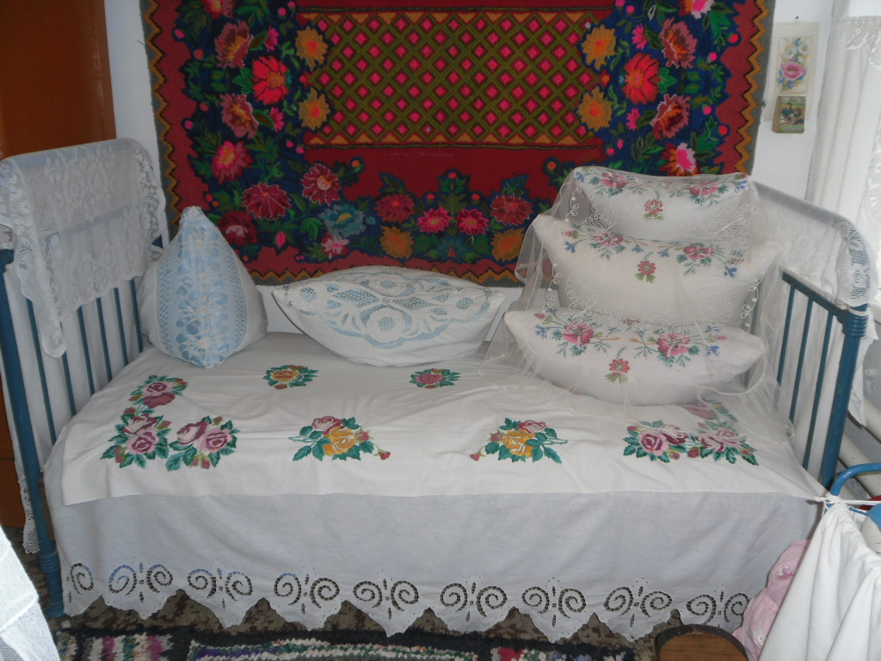
Экскурсия «Убранство кровати в русской избе»

Slide 28
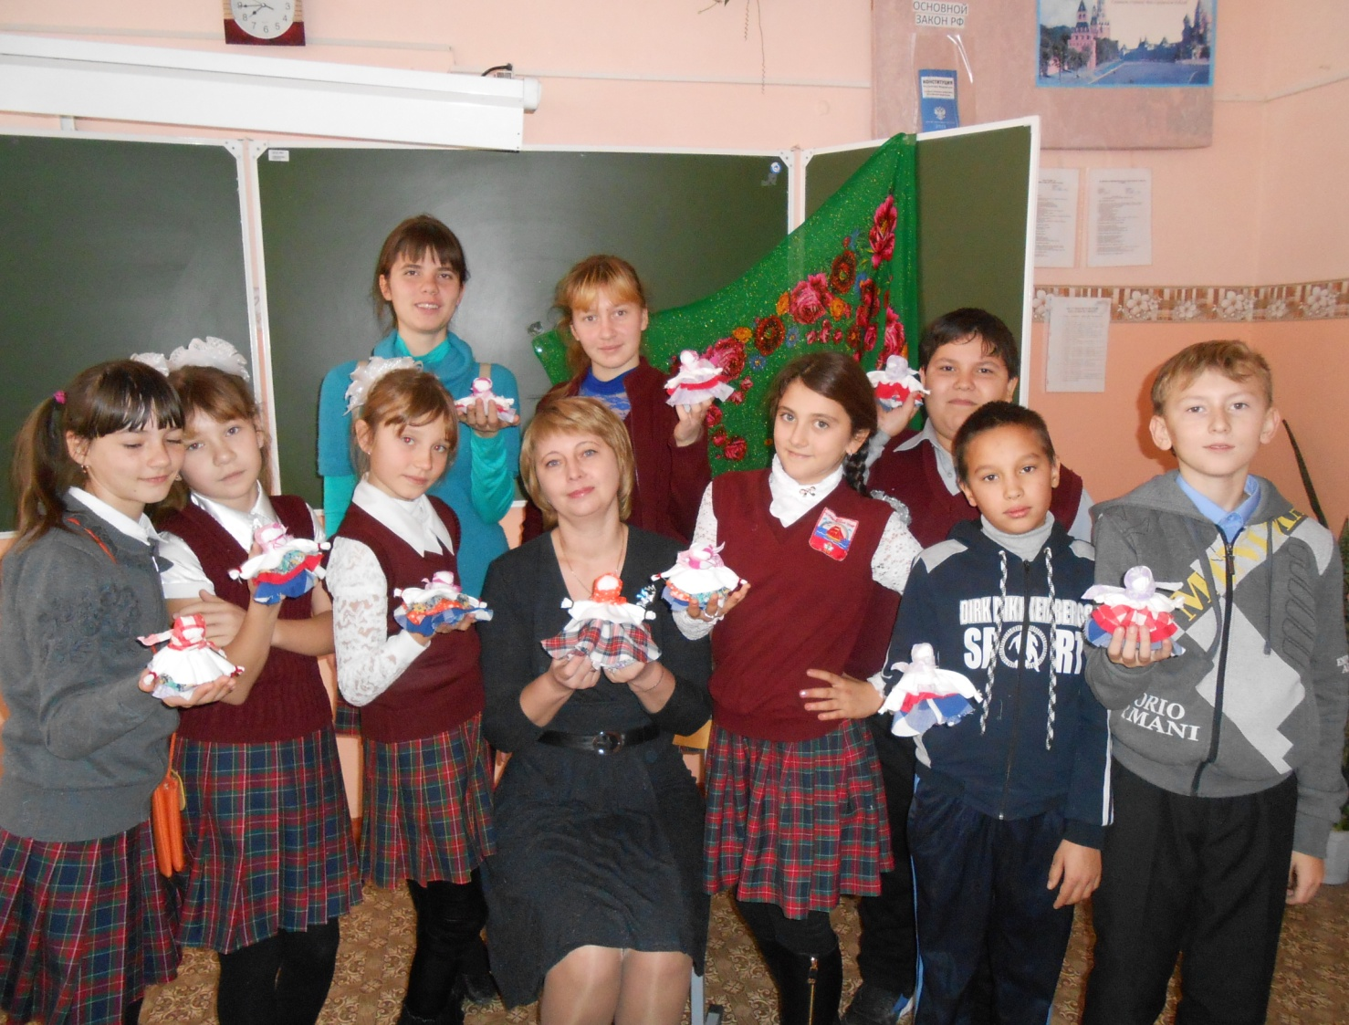
Участники мастер-класса по изготовлению куклы «Колокольчик»

Slide 29
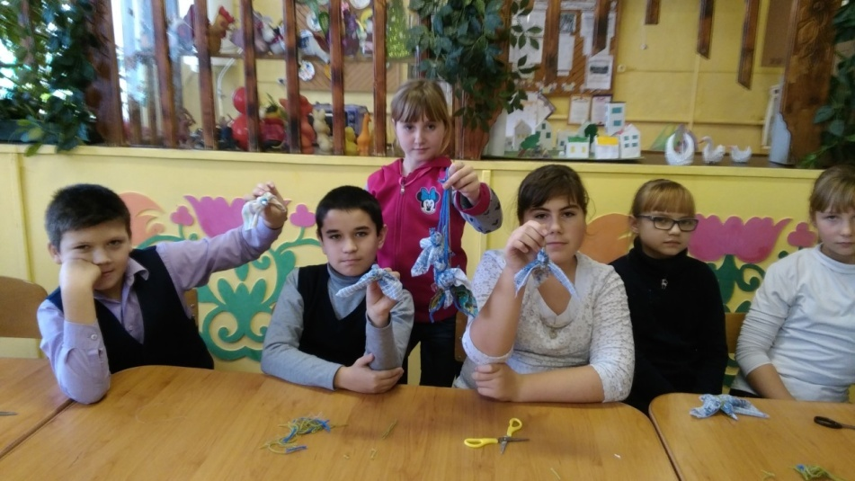
Изготовление обереговой куклы «Птичка»

Slide 30
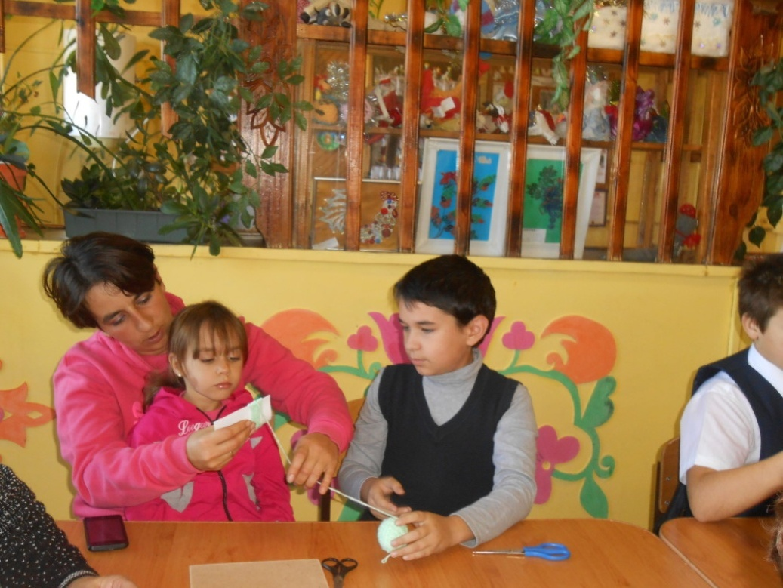
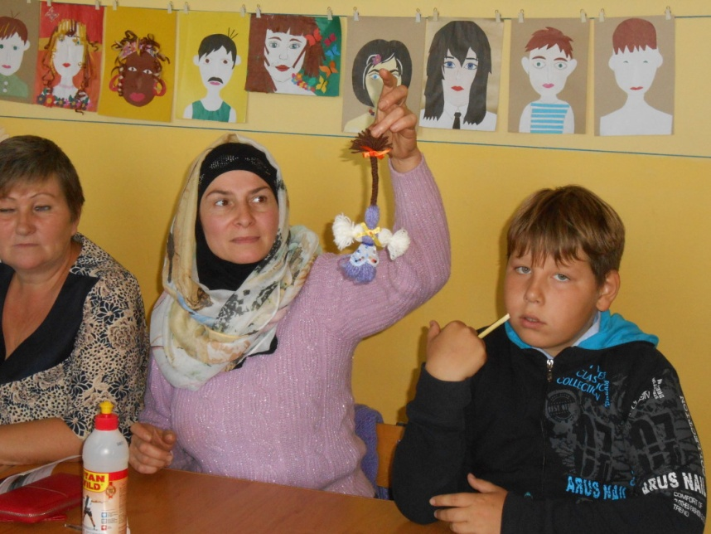
Совместная работа родителей и детей, изготовление куклы «Доля»

Slide 31
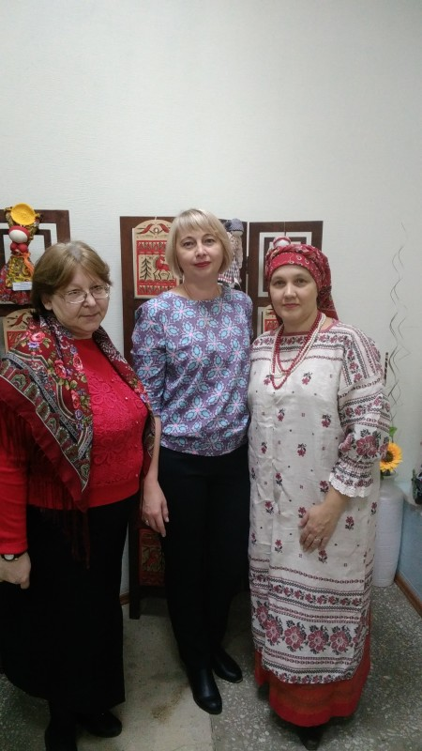
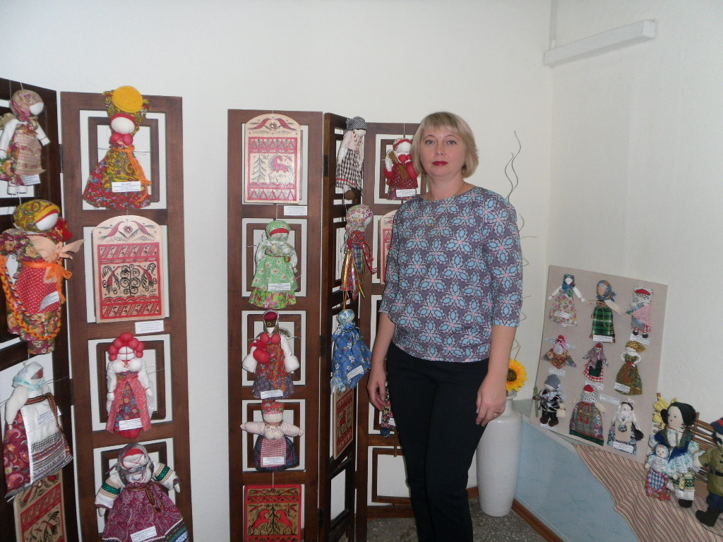
Персональная выставка народной куклы Собиной О.В., Лихачевой Л.Е., Широбакиной Е.О. г. Волгоград

Slide 32
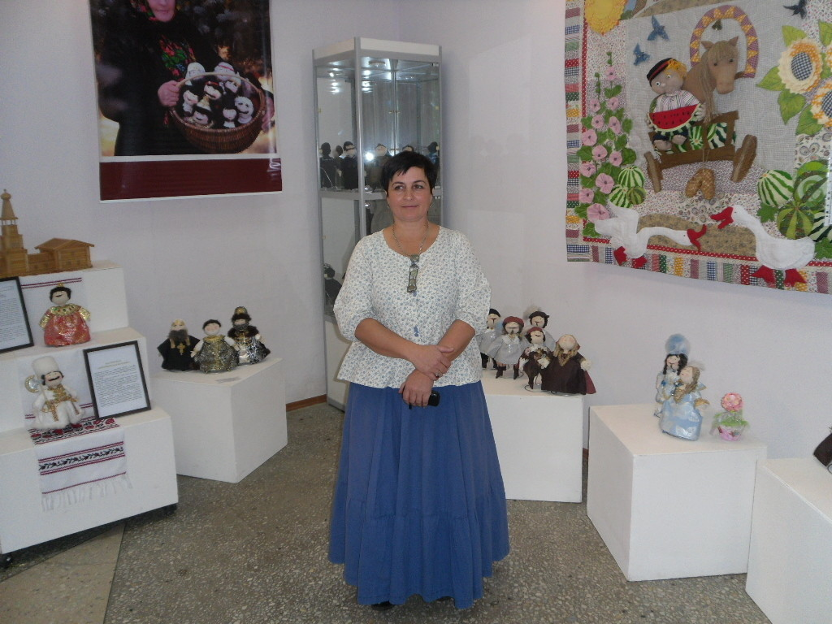
Сюсина Т.А., автор проекта Дмитриевская игрушка

Slide 33
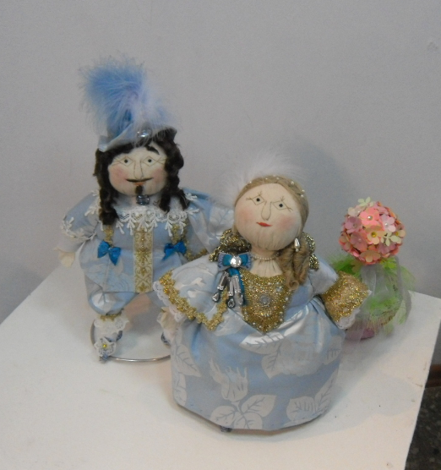
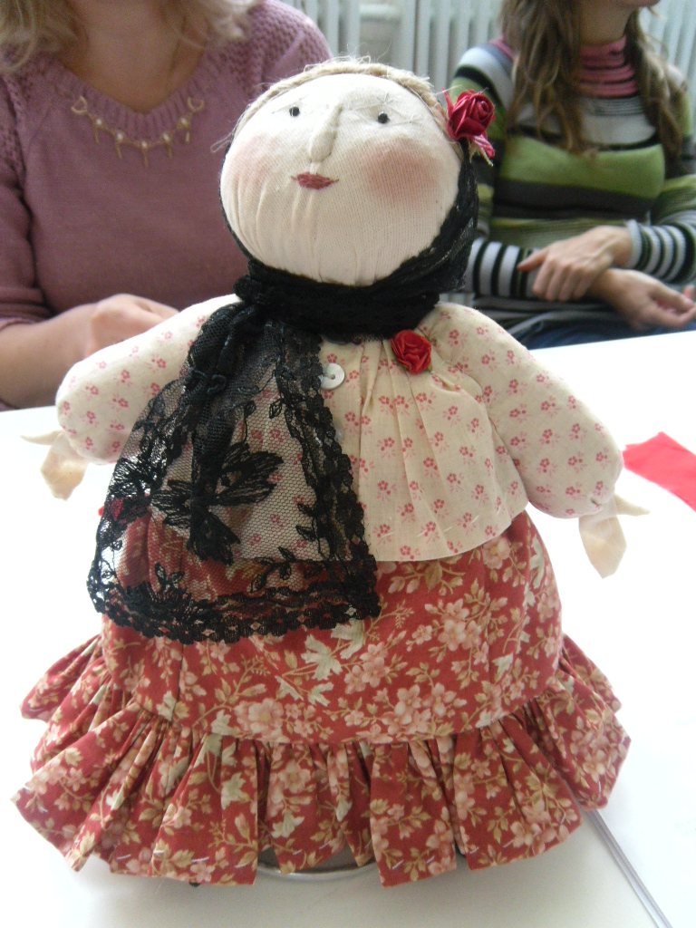
Куклы Сюсиной Т.А.

Slide 34
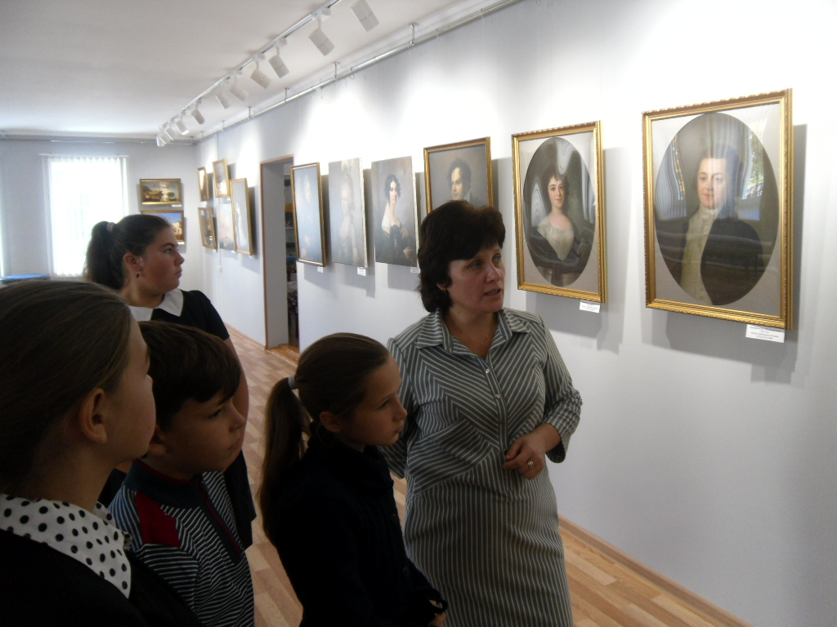

Посещение картинной галереи г. Урюпинск

Slide 35


Выставка народных промыслов России в Урюпинской картинной галерее

Slide 36


Посетители Урюпинской картинной галереи
Спасибо за внимание

